Slide 1
56-1
These materials are by the Kongki Ka Project and are made available to you under the terms of the Creative Commons Attribution ShareAlike license 4.0.
You have permission to share and redistribute these materials in any format and to make reasonable revisions and adaptations of this translation, provided that:
You include the above licence and source information.
If you redistribute these materials or create derivatives, you must distribute your contributions under the same license as the original.
The Holy Bible, Berean Standard Bible, BSB is produced in cooperation with Bible Hub, Discovery Bible, OpenBible.com, and the Berean Bible Translation Committee. This text of God's Word has been dedicated to the public domain.
Hindi text is from Free Bibles India. This translation is made available under the terms of a Creative Commons Attribution-ShareAlike 4.0 International License.
Notes:
Ch
56 Paul goes to Rome
1. Paul on the ship – Acts 27:1-32 (Top)
2. The Shipwreck – Acts 27:33-44 (Center)
3. Snakebite – Acts 28:1-10 (Right Bottom)
4. Paul arrives in Rome – Acts 28:11-31 (Left Bottom)

Slide 2
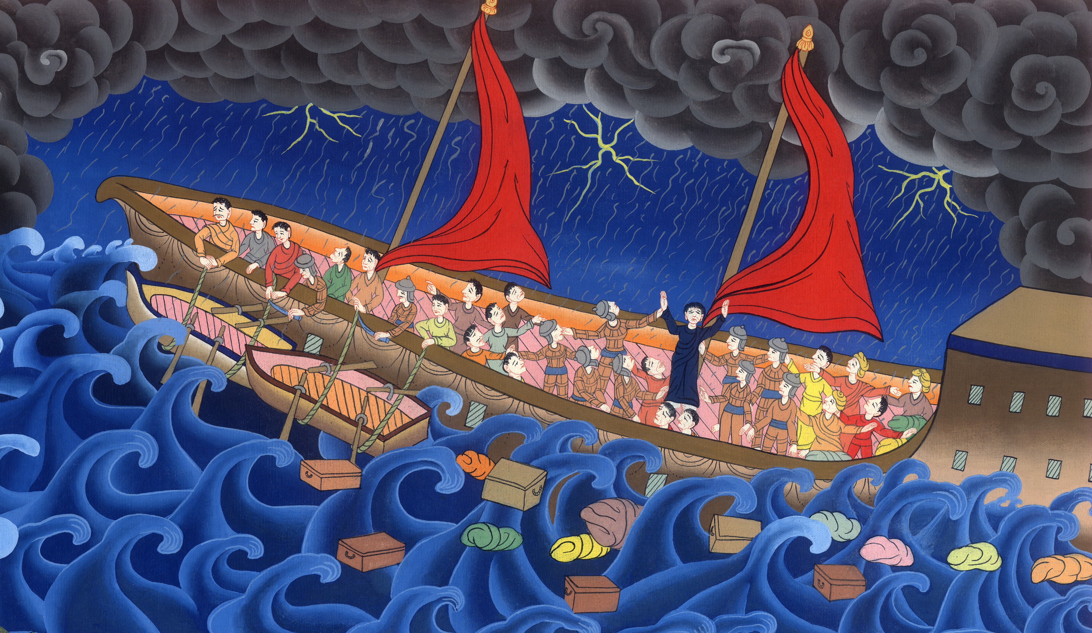
पौलॉस का रोम भेजा जाना - प्रेरितों के काम 27:1-32
This work is licensed under a Creative Commons Attribution-ShareAlike 4.0 International License

Slide 3
Paul goes to Rome
Paul on the ship to Rome – Acts 27:1-32
पौलॉस का रोम भेजा जाना - प्रेरितों के काम 27:1-32

Slide 4
पौलॉस का रोम भेजा जाना - प्रेरितों के काम 27:1-32

Slide 5
1When it was decided that we would sail for Italy, Paul and some other prisoners were handed over to a centurion named Julius, who belonged to the Imperial Regiment.
1जब यह निश्चित हो गया कि हम जहाज द्वारा इतालिया जाएँ, तो उन्होंने पौलुस और कुछ अन्य बन्दियों को भी यूलियुस नामक औगुस्तुस की सैन्य-दल के एक सूबेदार के हाथ सौंप दिया।

Slide 6
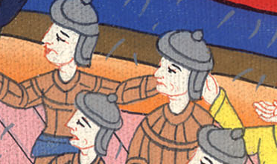
प्रेरितों के काम 27:1

Slide 7
2Embarking in a ship of Adramyttium, which was about to sail to places on the coast of Asia, we put to sea…5We sailed across the sea…and …came to Myra, a city of Lycia.
2अद्रमुत्तियुमª के एक जहाज पर जो आसिया के किनारे की जगहों में जाने पर था, चढ़कर हमने उसे खोल दिया, और अरिस्तर्खुस नामक थिस्सलुनीके का एक मकिदुनी हमारे साथ था।
5और किलिकिया और पंफूलिया के निकट के समुद्र में होकर लूसिया^{b} के मूरा में उतरे।

Slide 8
प्रेरितों के काम 27:2,5

Slide 9
7We sailed slowly many days….
9By now much time had passed, and the voyage had already become dangerous because it was after the Fast. So Paul advised them,
7जब हम बहुत दिनों तक धीरे धीरे चलकर कठिनता से कनिदुस के सामने पहुँचे, तो इसलिए कि हवा हमें आगे बढ़ने न देती थी, हम सलमोने के सामने से होकर क्रेते की आड़ में चले; 9जब बहुत दिन बीत गए, और जलयात्रा में जोखिम इसलिए होती थी कि उपवास के दिन अब बीत चुके थे, तो पौलुस ने उन्हें यह कहकर चेतावनी दी,

Slide 10
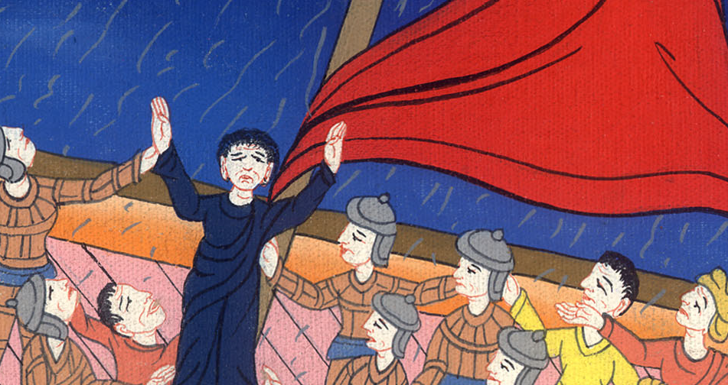
प्रेरितों के काम 27:7,9

Slide 11
10“Men, I can see that our voyage will be filled with disaster and great loss, not only to ship and cargo, but to our own lives as well.”
10“हे सज्जनों, मुझे ऐसा जान पड़ता है कि इस यात्रा में विपत्ति और बहुत हानि, न केवल माल और जहाज की वरन् हमारे प्राणों की भी होनेवाली है।”

Slide 12
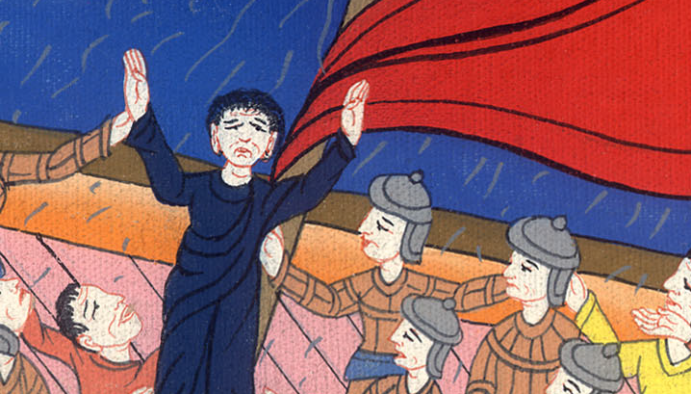
प्रेरितों के काम 27:10

Slide 13
11But contrary to Paul’s advice, the centurion was persuaded by the pilot and by the owner of the ship. 12Since the harbor was unsuitable to winter in, the majority decided to sail on, if somehow they could reach Phoenix to winter there. Phoenix was a harbor in Crete facing both southwest and northwest.
11परन्तु सूबेदार ने कप्ता‍न और जहाज के स्वामी की बातों को पौलुस की बातों से बढ़कर माना। 12वह बन्दरगाह जाड़ा काटने के लिये अच्छा न था; इसलिए बहुतों का विचार हुआ कि वहाँ से जहाज खोलकर यदि किसी रीति से हो सके तो फीनिक्स^{c} में पहुँचकर जाड़ा काटें। यह तो क्रेते का एक बन्दरगाह है जो दक्षिण-पश्चिम और उत्तर-पश्चिम की ओर खुलता है।

Slide 14
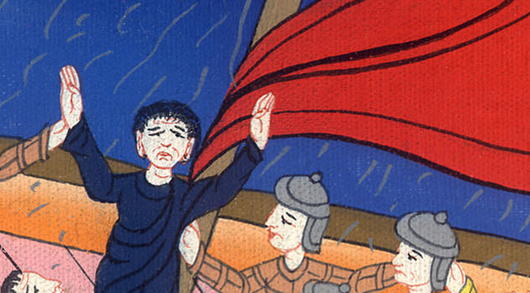
प्रेरितों के काम 27:11,12

Slide 15
13When a gentle south wind began to blow, they thought they had their opportunity. So they weighed anchor and sailed along, hugging the coast of Crete.
13जब दक्षिणी हवा बहने लगी, तो उन्होंने सोचा कि उन्हें जिसकी जरूरत थी वह उनके पास थी, इसलिए लंगर उठाया और किनारे के किनारे, समुद्र तट के पास चल दिए।

Slide 16
प्रेरितों के काम 27:13

Slide 17
14But it was not long before a cyclone called the Northeaster swept down across the island. 15Unable to head into the wind, the ship was caught up. So we gave way and let ourselves be driven along.
14परन्तु थोड़ी देर में जमीन की ओर से एक बड़ी आँधी उठी, जो ‘यूरकुलीन’ कहलाती है।
15 जब आँधी जहाज पर लगी, तब वह हवा के सामने ठहर न सका, अतः हमने उसे बहने दिया, और इसी तरह बहते हुए चले गए।

Slide 18
प्रेरितों के काम 27:14,15

Slide 19
17… they used cables to help reinforce the ship. …
18We were tossed so violently that the next day the men began to jettison the cargo.
17फिर मल्लाहों ने उसे उठाकर, अनेक उपाय करके जहाज को नीचे से बाँधा, और सुरतिस के रेत पर टिक जाने के भय से पाल और सामान उतार कर बहते हुए चले गए। 18और जब हमने आँधी से बहुत हिचकोले और धक्के खाए, तो दूसरे दिन वे जहाज का माल फेंकने लगे;

Slide 20
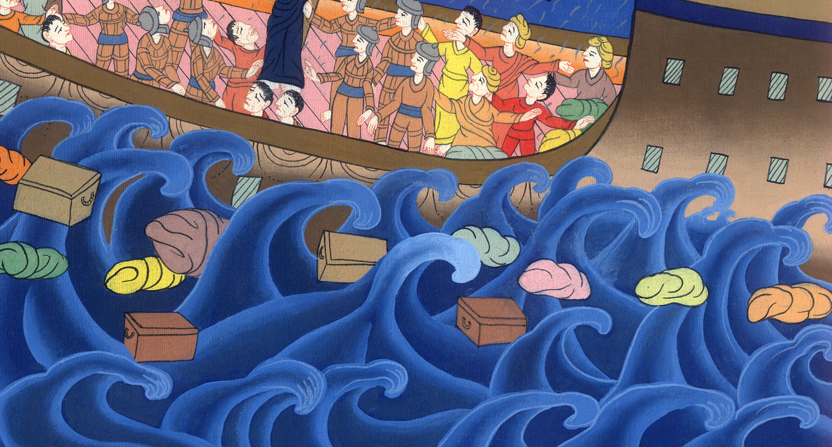
प्रेरितों के काम 27:17,18

Slide 21
19On the third day, they threw the ship’s tackle overboard with their own hands.
19और तीसरे दिन उन्होंने अपने हाथों से जहाज का साज-सामान भी फेंक दिया।

Slide 22
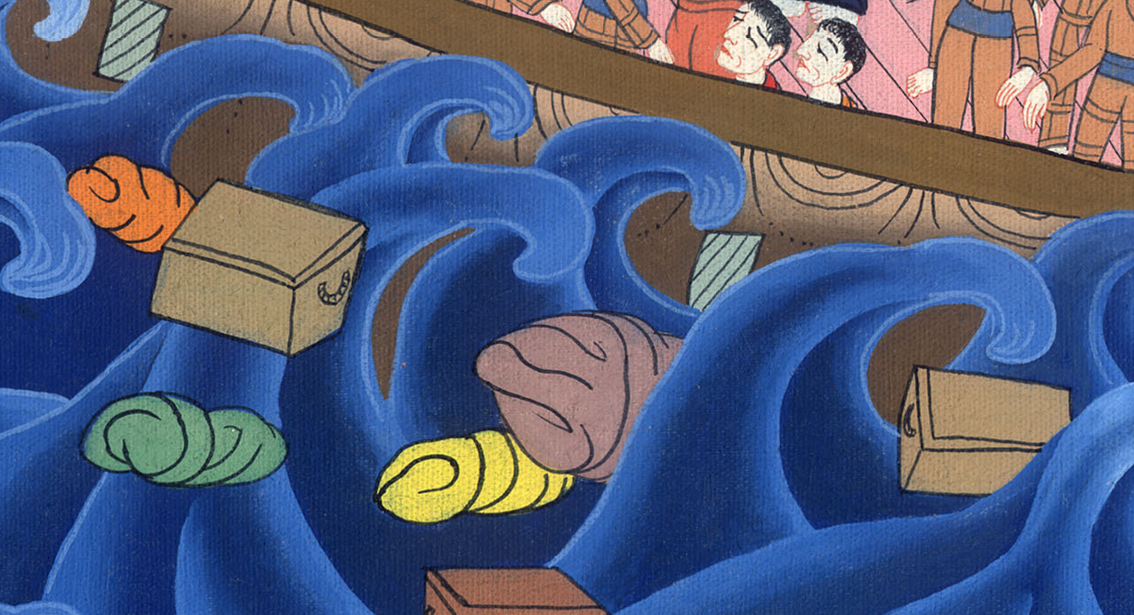
प्रेरितों के काम 27:19

Slide 23
20When neither sun nor stars appeared for many days and the great storm continued to batter us, we abandoned all hope of being saved.
20और जब बहुत दिनों तक न सूर्य न तारे दिखाई दिए, और बड़ी आँधी चल रही थी, तो अन्त में हमारे बचने की सारी आशा जाती रही।

Slide 24
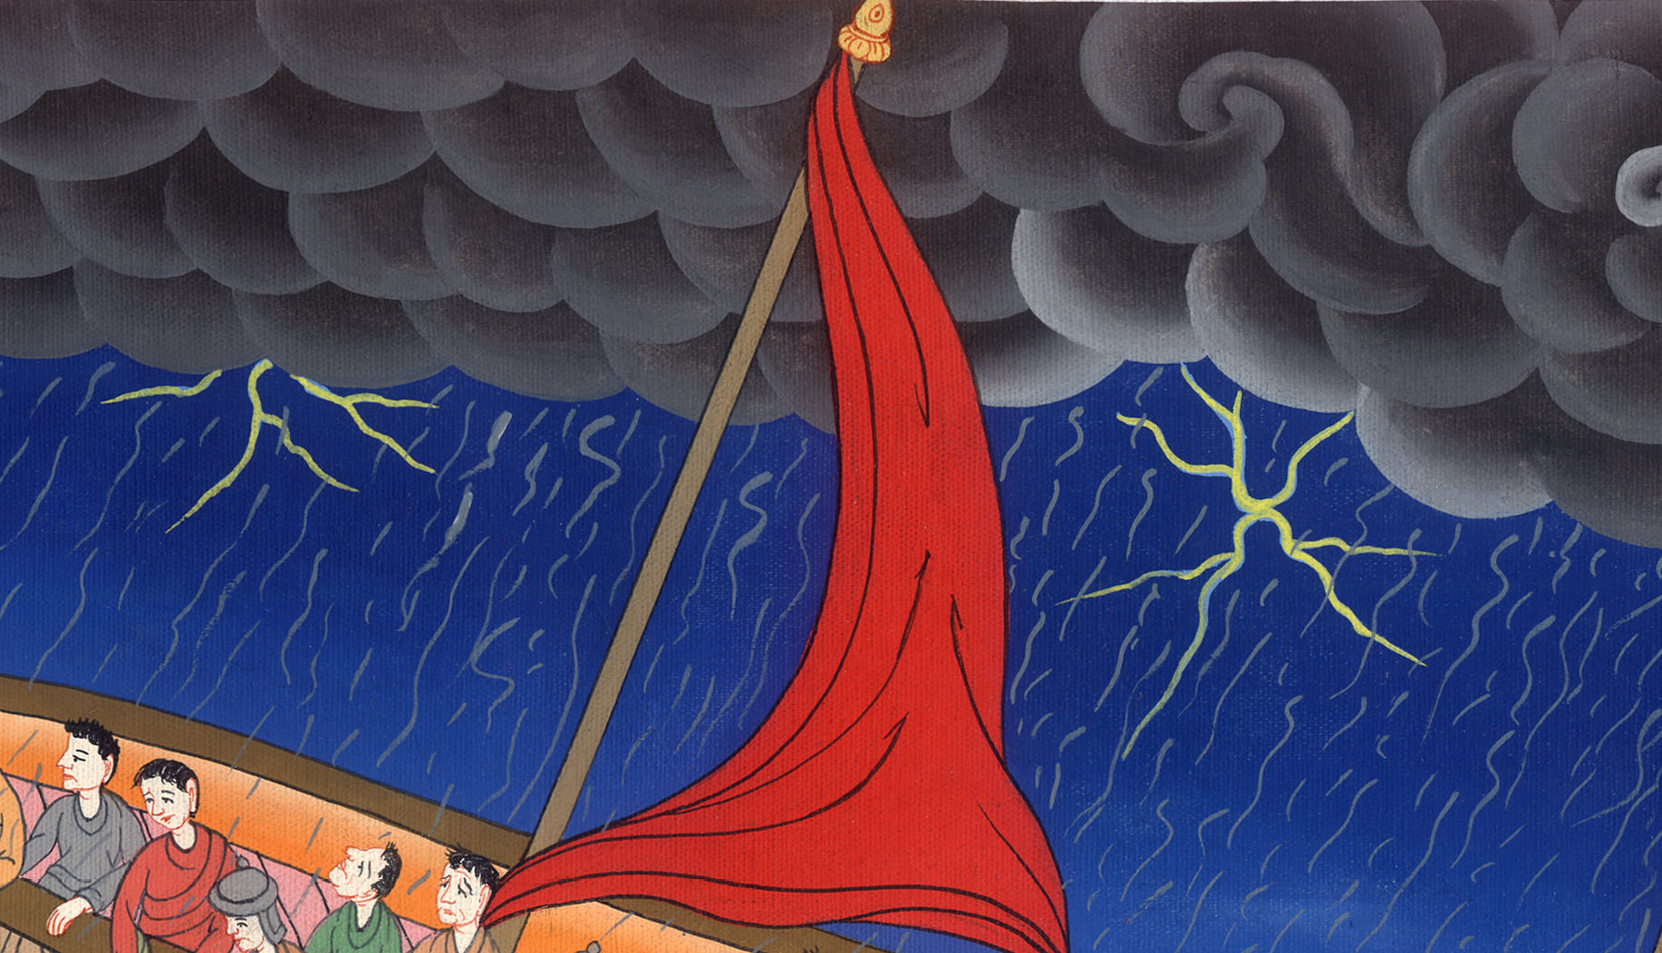
प्रेरितों के काम 27:20

Slide 25
21After the men had gone a long time without food, Paul stood up among them and said, “Men, you should have followed my advice not to sail from Crete. Then you would have averted this disaster and loss.
21जब वे बहुत दिन तक भूखे रह चुके, तो पौलुस ने उनके बीच में खड़ा होकर कहा, “हे लोगों, चाहिए था कि तुम मेरी बात मानकर, क्रेते से न जहाज खोलते और न यह विपत्ति आती और न यह हानि उठाते।

Slide 26
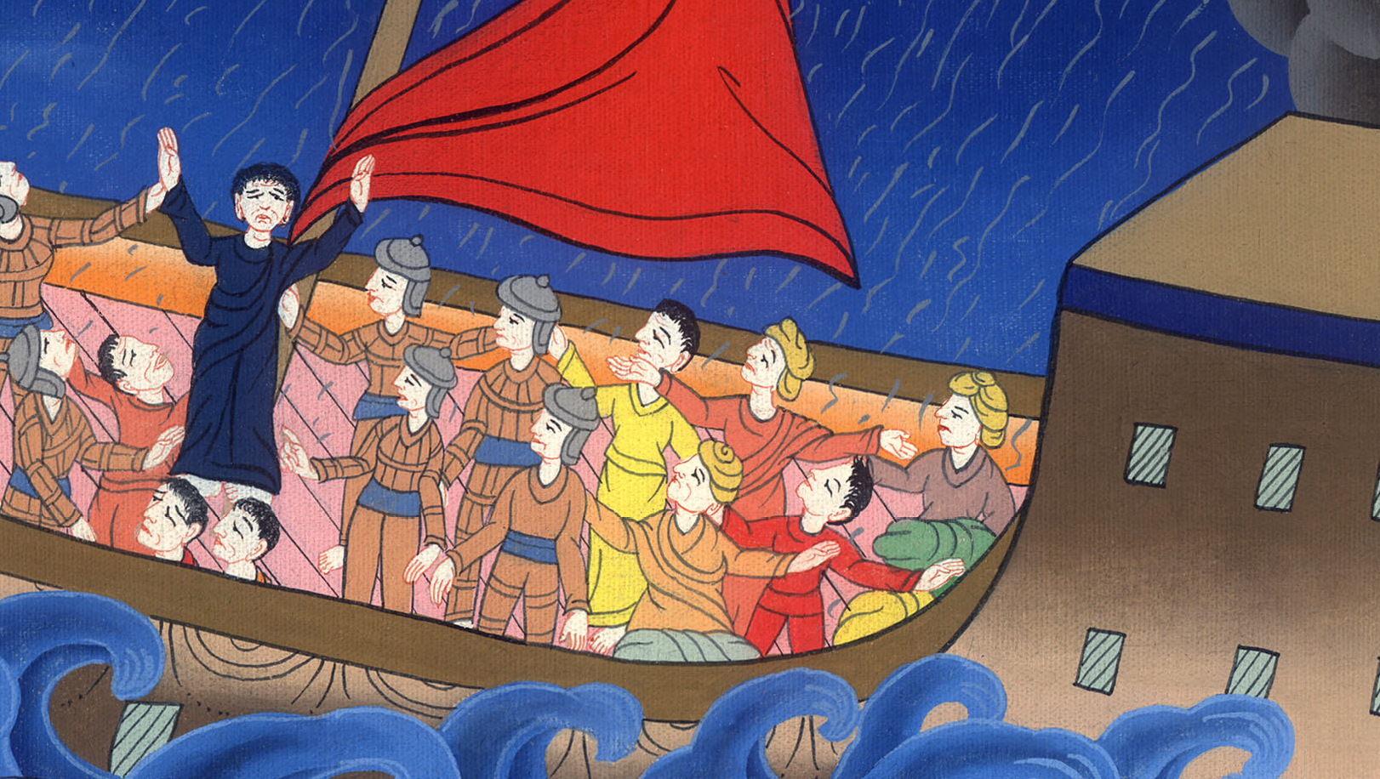
प्रेरितों के काम 27:21

Slide 27
22But now I urge you to keep up your courage, because you will not experience any loss of life, but only of the ship.
22परन्तु अब मैं तुम्हें समझाता हूँ कि ढाढ़स बाँधो, क्योंकि तुम में से किसी के प्राण की हानि न होगी, पर केवल जहाज की।

Slide 28
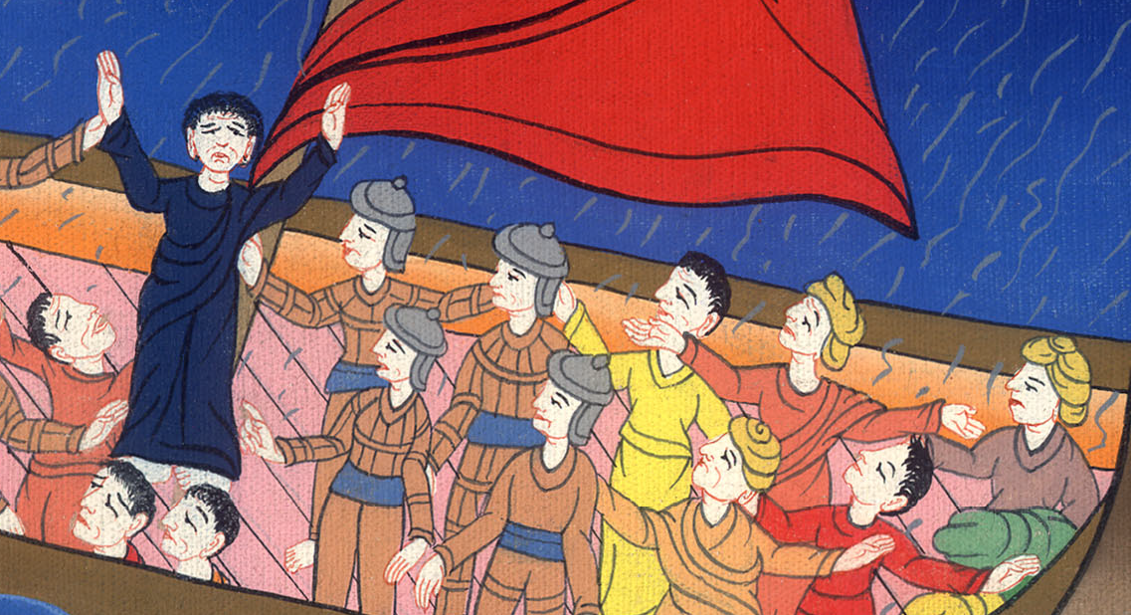
प्रेरितों के काम 27:22

Slide 29
23For just last night an angel of God, whose I am and whom I serve, stood beside me 24and said, ‘Do not be afraid, Paul; you must stand before Caesar. And look, God has granted you the lives of all who sail with you.’
23क्योंकि परमेश्वर जिसका मैं हूँ, और जिसकी सेवा करता हूँ, उसके स्वर्गदूत ने आज रात मेरे पास आकर कहा,
24 ‘हे पौलुस, मत डर! तुझे कैसर के सामने खड़ा होना अवश्य है। और देख, परमेश्वर ने सब को जो तेरे साथ यात्रा करते हैं, तुझे दिया है।’

Slide 30
प्रेरितों के काम 27:23,24

Slide 31
25So take courage, men, for I believe God that it will happen just as He told me. 26However, we must run aground on some island.”
25इसलिए, हे सज्जनों, ढाढ़स बाँधो; क्योंकि मैं परमेश्वर पर विश्वास करता हूँ, कि जैसा मुझसे कहा गया है, वैसा ही होगा।
26 परन्तु हमें किसी टापू पर जा टिकना होगा।”

Slide 32
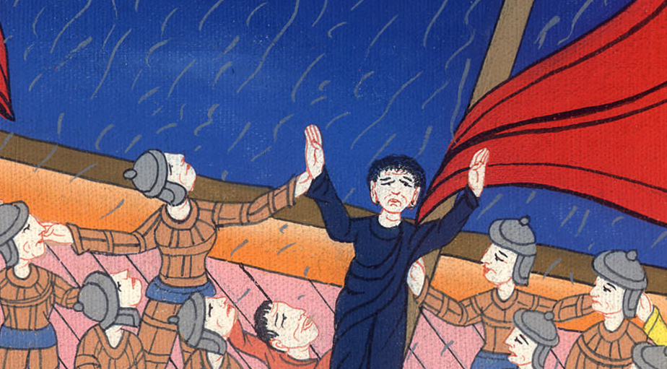
प्रेरितों के काम 27:25,26

Slide 33
27On the fourteenth night we were still being driven across the Adriatic Sea. About midnight the sailors sensed they were approaching land.
27जब चौदहवीं रात हुई, और हम अद्रिया समुद्र में भटक रहे थे, तो आधी रात के निकट मल्लाहों ने अनुमान से जाना कि हम किसी देश के निकट पहुँच रहे हैं।

Slide 34
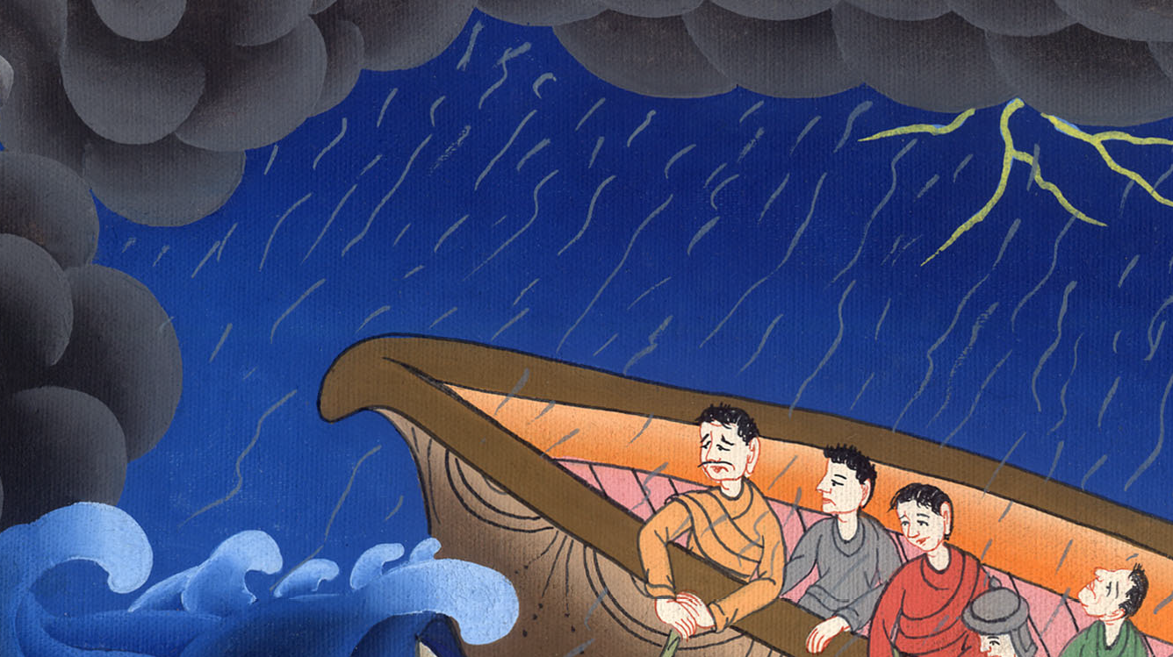
प्रेरितों के काम 27:27

Slide 35
28They took soundings and found that the water was twenty fathoms deep. Going a little farther, they took another set of soundings that read fifteen fathoms.
28थाह लेकर उन्होंने बीस पुरसा गहरा पाया और थोड़ा आगे बढ़कर फिर थाह ली, तो पन्द्रह पुरसा पाया।

Slide 36
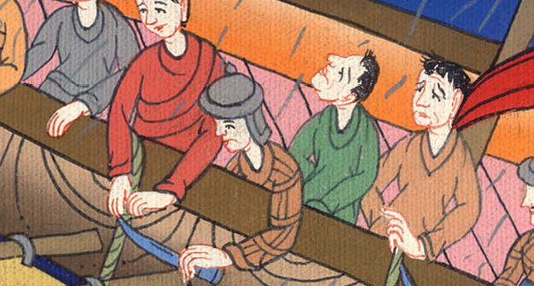
प्रेरितों के काम 27:28

Slide 37
29Fearing that we would run aground on the rocks, they dropped four anchors from the stern and prayed for daybreak.
29 तब पत्थरीली जगहों पर पड़ने के डर से उन्होंने जहाज के पीछे चार लंगर डाले, और भोर होने की कामना करते रहे।

Slide 38
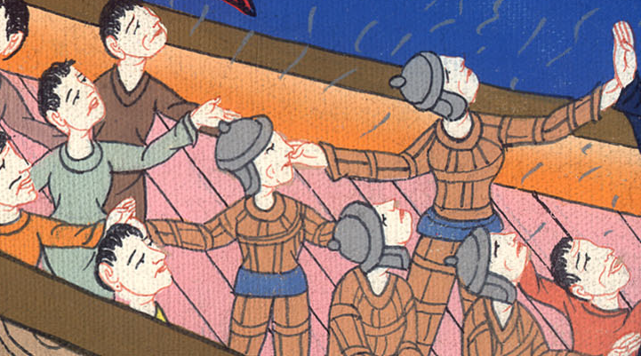
प्रेरितों के काम 27:29

Slide 39
30Meanwhile, the sailors attempted to escape from the ship. Pretending to lower anchors from the bow, they let the lifeboat down into the sea.
30परन्तु जब मल्लाह जहाज पर से भागना चाहते थे, और गलही से लंगर डालने के बहाने डोंगी समुद्र में उतार दी;

Slide 40
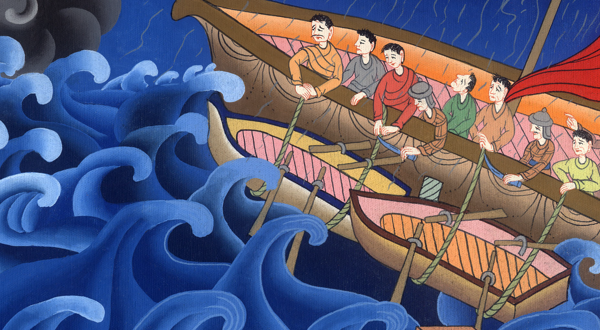
प्रेरितों के काम 27:30

Slide 41
31But Paul said to the centurion and the soldiers, “Unless these men remain with the ship, you cannot be saved.” 32So the soldiers cut the ropes to the lifeboat and set it adrift.
31तो पौलुस ने सूबेदार और सिपाहियों से कहा, “यदि ये जहाज पर न रहें, तो तुम भी नहीं बच सकते।”
32 तब सिपाहियों ने रस्से काटकर डोंगी गिरा दी।

Slide 42
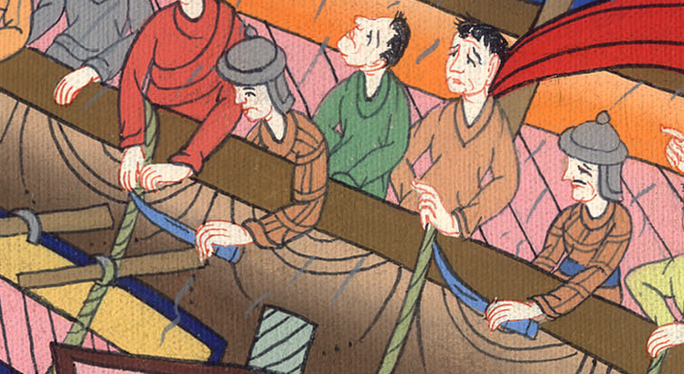
प्रेरितों के काम 27:31,32

